Slide 1
Openbare vergadering
3-6-2019

Slide 2
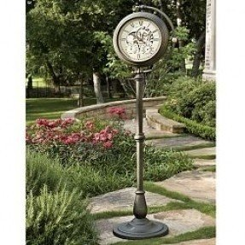
Recente Projecten
Peeldijk/ Quayweg
Verfraaiing kloktuin

Slide 3
Communicatie Commissie

Slide 4
Doelstelling communicatie commissie
Informeren over de sociale activiteiten in de Rips.
Onderlinge verbindingen hebben hier baat bij.
Kan (nieuwe) inwoners stimuleren zich aan te sluiten bij een organisatie of vereniging.
Leefbaarheid van het dorp wordt behouden.

Slide 5
Doelgroep(en)
Alle inwoners van de rips (Onderscheid op leeftijd)
Ouderen
Middelbare leeftijd
Jongeren

Slide 6
Diverse middelen

Slide 7
Vele handen maken licht werk!
Coördinator
Tekstschrijvers/fotografen
Beheerders Social Media
Contactpersoon maatschappelijke organisaties en verenigingen
Beheerder website

Slide 8
Wil jij ook helpen?
redactie@derips.nl
Meld je aan voor de communicatiecommissie

Slide 9
DE RIPS
100

Slide 10
Plan
Ideeen avond
Jeugd
Algemeen Plan + Commissies + Begroting per deel activiteit (haalbaarheid) + finan. plan
Ideeen Avond
2018
Q4
2019
Q1
Q2
Q3
Q4
2020
Detail uitwerking activiteiten + financieel draagvlak veilig stellen
Q4
Q3
Q2
Q1
2018-2021
~3 Jaren Plan
2021
Uitvoering Jubileum jaar activiteiten
Q1
Q2
Q3
Q4
Einde

Slide 11
Activiteiten Q1 2019:
Werkgroep leden werving tijdens de carnavals optocht
Gesprek met Rabobank Peelnoord m.b.t. financierings mogelijkheden voor het 100 jarig jubileum:
Coöperatie fonds: Rabobank geeft aan dat alleen vernieuwende, blijvende, duurzaamheid ondersteunende initiatieven in aanmerking kunnen komen. Een feestavond komt bijvoorbeeld niet in aanmerking hiervoor.
Clubkas campagne
Ideeën-avond Jeugd op 12 April 2019

Slide 12
Uitkomst ideeën avond Jeugd 12 Apr 2019
Idee | Invulling | Score
Pubquiz / Quiz-it | Dorps quiz | 9
outdoor festival | weekend, foodtrucks, markt, kampvuur, voor jong en oud | 8
Markt / bedrijven dag | foodtrucks, live muziek, bbq, Ripse streek producten | 5
Sportdag/weekend | buiten, beachvolley/tennis , bekende sporter / sportteam , after party | 4
nacht vh witte doek |  | 3
Amusements avond | Ploegefist , Biercantus | 3
Bokkenollen |  | 1
11 deelnemers

Slide 13
Kalender 100 Jaar De Rips
Aftrap Jubileum jaar
Kennis Expo De Rips
Start
2021
JAN
FEB
MAR
APR
“Los in het Bos”
Bosfeest
Kermis
AUG
JUL
JUN
MAY
De Rips Onderneemt
100ste Verjaardag
De Rips
SEP
OKT
NOV
DEC
Einde
2021
**Jubileum versiering door het hele jaar heen **

Slide 14
Werkgroepen:
Opening Jubileum Jaar
Spetterende opening & aftrap
Kennis Expo
Presentatie boek 100 jaar
Bosfeest
Foto / kunstroute in het
De Rips Onderneemt
Ontwikkelen / presenteren
Verjaardag
Onthulling blijvende herinnering 100 jaar de Rips
van het jubileum jaar
Nieuwjaarsreceptie
Nieuwjaarsduik
Vuurwerk
Presentatie
activiteitenkalender
jubilieumjaar
de Rips
Beelden van vroeger
(foto’s op oorspronkelijke
plek)
Film 100 jaar De Rips
Pubquiz / Quiz-it
bos met QR code
Speurtocht
Elfenpad / kabouterpad /
Sprookjesbos (i.c.m.
informatieborden).
Ontwikkelen /
presenteren Boslikeurtje
Forrest Run, outdoor
games, kabelbaan
van Rips jubileum bier/wijn.
Centrale feestavond
Dorpsdiner / lunch / bbq
Reünie
Open bedrijven dag
Markt met Ripse
streekproducten
Foodtrucks
Winter wonderland weekend
IJsbaan
Heilige mis op 8 december
Verjaardagsfeestje
Kerstmarkt
Lampionnen / Wensbalonnen oplaten

Slide 15
Vervolg stappen:
Invullen briefje dat je bij binnenkomst hebt gekregen ☺
Samenstellen werkgroepen
Gezamenlijke Werkgroepen avond plannen eind Augustus
Opstellen stuurgroep & werkgroep communicatie en organisatie structuur
Communicatie
Financiën
….

Slide 16
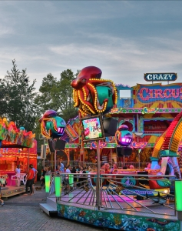
Kermis

Slide 17
Bestrijding vliegen

Slide 18
Bestuurswisseling

Slide 19
Pauze

Slide 20
Wit-Gele Kruis

Slide 21
Huisartszorg in de Rips
Geen eigen huisarts

Slide 22
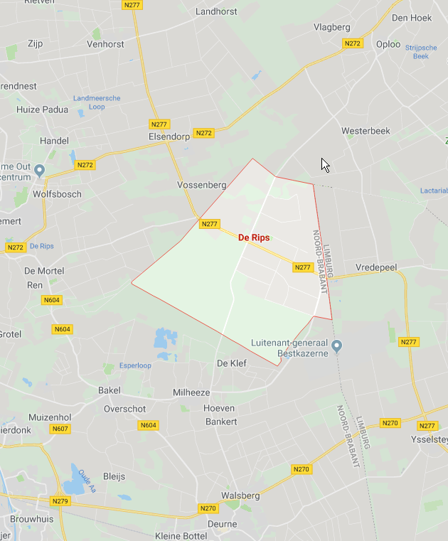
Huisarts praktijken

Slide 23
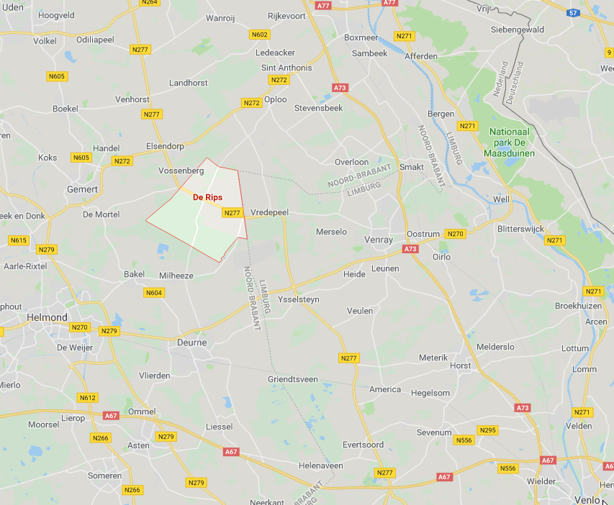

Slide 24
Nadeel
Lange afstanden
Geen kennis van lokale partners zoals wijkzorg Zorgboog-Buurtzorg
Dorpsondersteuner is onbekend
Casemanager Dementie is onbekend
Ieder praktijk heeft eigen fysio/ergo etc.
Slechte bereikbaarheid acute zorg
Geen herkenning probleemziekte

Slide 25
Verbetertraject
Overzicht van alle 1e 2e en 3⁻lijns zorg
Enquête onder inwoners over wensen en tevredenheid deze zorg
Met huisartsen etc in gesprek over verbetering van de zorg in de Rips door bv samenwerkingsafspraken

Slide 26
Onze vraag
Graag je e-mail adres
Dit gebruiken we éénmalig om de enquête te versturen
DANK!!!

Slide 27
Woningbouw in De Rips

Slide 28
Mededelingen

Slide 29
Rondvraag

Slide 30
Hartelijk dank voor uw komst!

